Slide 1
Chuyên Đề Bảo Mật
Cain and Abel

Slide 2
Giới thiệu
Thành viên Team 5
1. Trịnh Thái Anh
2. Lê Ngọc Châu
3. Khấu Thành Đạo
4. Huỳnh Trọng Khang
5. Tạ Ngọc Thiên Phú
6. Nguyễn Hoàng Fa Thứ

Slide 3
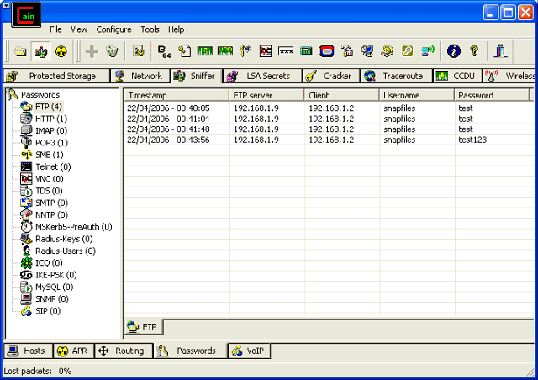
Nội Dung
Giới thiệu cơ bản về Cain and Abel
Cách phòng chống.
Demo.

Slide 4
Giới thiệu về Cain and Abel
Giới thiệu tổng quát về Cain & Abel :
Tác giả của công cụ phá mã này là Massimiliano Montoro.
Là chương trình tìm mật khẩu chạy trên hệ điều hành Microsoft.
Tìm ra nhiều loại mật khẩu bằng cách dò tìm trên mạng.
Phá các mật khẩu đã mã hóa bằng các phương pháp Dictionary, Brute-Force and Cryptanalysis.

Slide 5
Giới thiệu về Cain and Abel
Ghi âm các cuộc đàm thoại qua đường VoIP.
Tìm ra file nơi chứa mật khẩu, phát hiện mật khẩu có trong bộ đệm.
Được phát triển với hy vọng là công cụ đắc lực cho các quản trị mạng, các nhân viên điều tra có thể truy cập dễ dàng vào các hệ thống máy tính bị mã khóa do hacker tấn công.

Slide 6
Giới thiệu về Cain
Là phần đầu tiên của phần mềm, với một giao diện người dùng đơn giản, mục đích là tập trung vào một số kỹ thuật xâm nhập và những công cụ giúp phục hồi mật khẩu nhiều nguồn khác nhau.

Slide 7
Một số tính năng của Cain

Slide 8
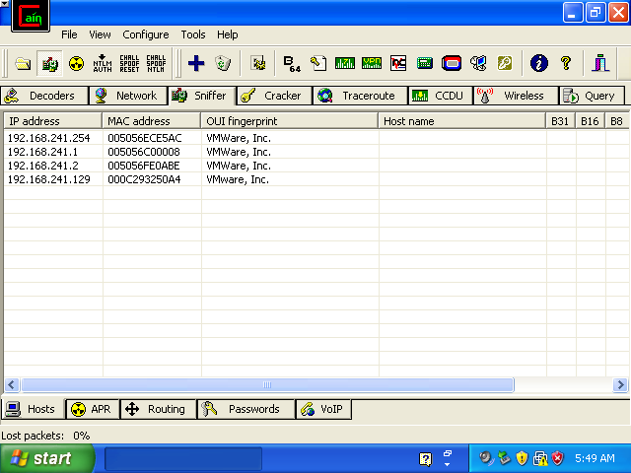
Mac Scanner

Slide 9
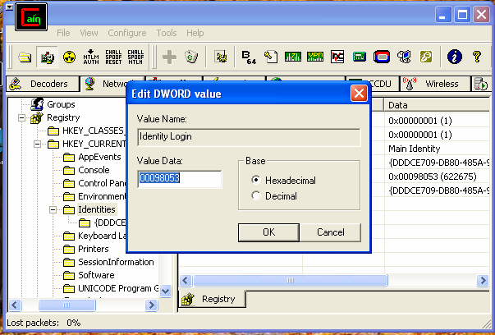
Remote Registry

Slide 10
Password cracker
Thao tác với hầu hết hàm băm thông thường và một vài phương thức mã hóa cơ sở.
Hash Types: MD2, MD4, MD5, SHA1, SHA2 (256 bit), SHA2 (384 bit), SHA2 (512 bit), RIPEMD160.

Slide 11
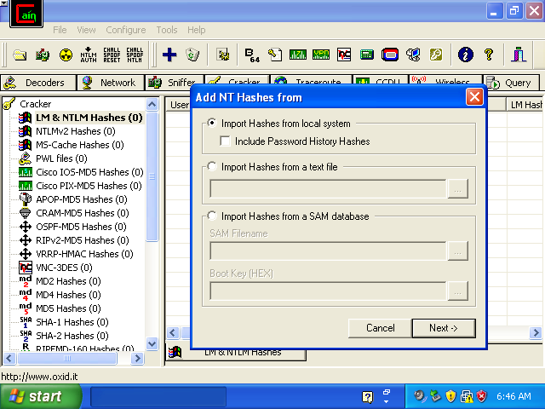

Slide 12
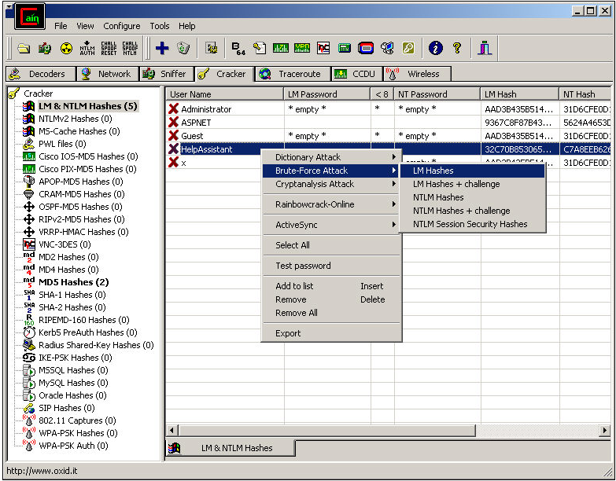

Slide 13
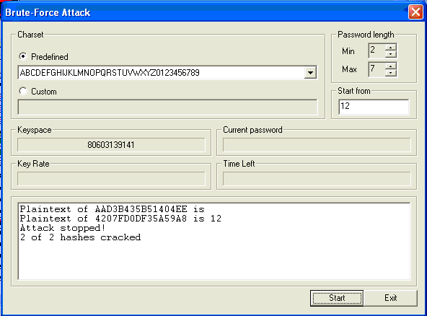

Slide 14
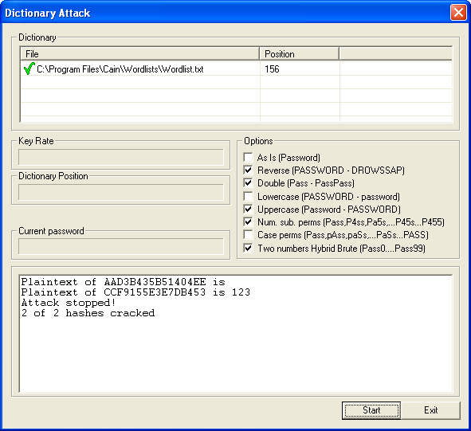
Dictionary Password Cracker
File từ điển
Notes:
- Cố gắng thử mỗi từ trong từ điển như một chìa khóa có thể cho một mật khẩu mã hóa.
- Dùng một từ điển các mật khẩu .
Loại tấn công này nói chung là hiệu quả hơn so với một cuộc tấn công brute-force , bởi vì người dùng thường chọn các mật khẩu kém .
Có hai phương pháp để cải thiện sự thành công của một cuộc tấn công: phương pháp đầu tiên là sử dụng một từ điển lớn hơn, hoặc nhiều từ hơn,phương pháp thứ hai là thực hiện chuỗi thao tác trên từ điển.

Slide 15
Password Decoders
Password Decoder có thể được sử dụng để ngay lập tức giải mã các mật khẩu được mã hóa từ nhiều nguồn, ví dụ như Windows bảo vệ Store, Quản lý Credential, tiêu chuẩn chỉnh Boxes, LSA bí mật, mật khẩu từ SQL Enterprise Manager, Windows Mail, DIALUP, Remote Desktop profile và Windows không dây cấu hình dịch vụ.

Slide 16
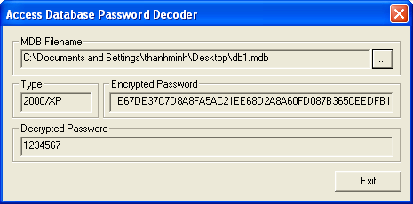
Access Database Password Decoder

Slide 17
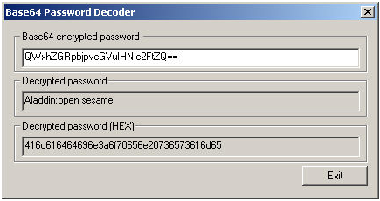
Base64 Password Decoder

Slide 18
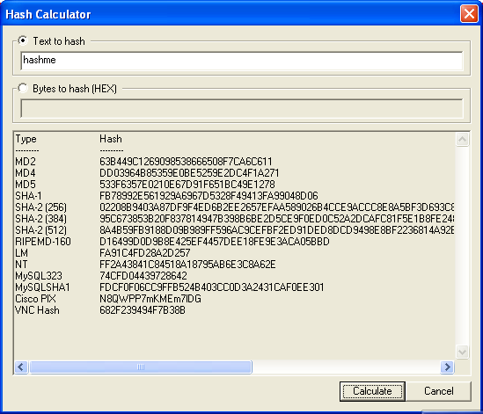
Hassword/Hash Calculator
Notes:
RSA SecurID Token Calculator
Các SecurID Key Fob sẽ hiển thị một mã truy cập ngẫu nhiên tạo ra, mà thay đổi mỗi 60 giây. Các SecurID Key Fob cung cấp hai yếu tố xác thực: người sử dụng các bản ghi trong bằng cách nhập một số nhận dạng cá nhân bí mật (PIN) theo sau là mã hiện hành hiển thị trên thẻ SecurID.

Slide 19
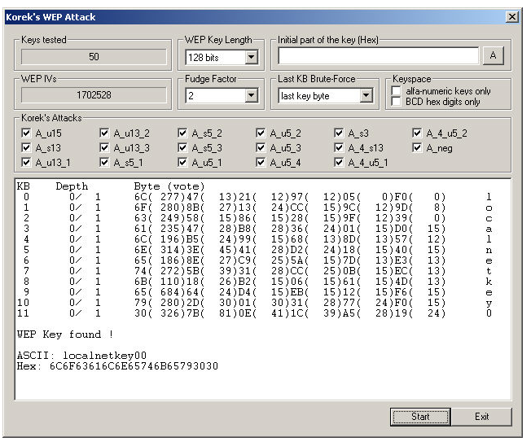
WEP Cracker
Notes:
Giống chương trình aircrack! Nhóm Tùng

Slide 20
Sniffer
APR
APR DNS
Certificates Collector

Slide 21
APR
Nó cho phép lắng nghe về các mạng chuyển mạch và sự tấn công lưu thông IP giữa các host. “APR poinsion routing” thực hiện: tấn công và định tuyến chính xác địa chỉ đích.

Slide 22
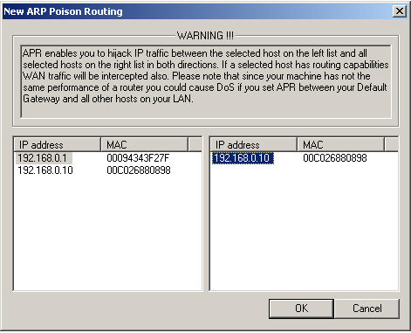

Slide 23
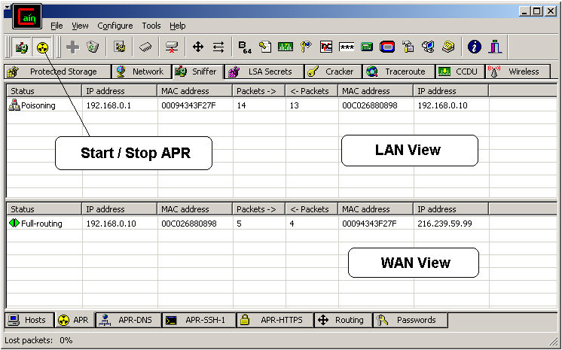

Slide 24
ARP-HTTPS
Cho phép việc bắt gói và giải mã trong sự lưu thông của HTTPS giữa các host. Đây là công việc kết hợp với công cụ Certificate Collector

Slide 25
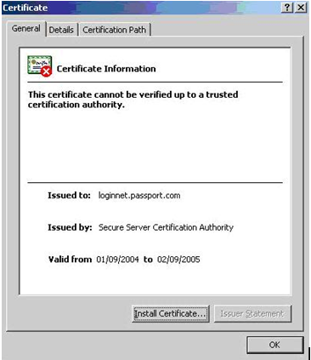

Slide 26
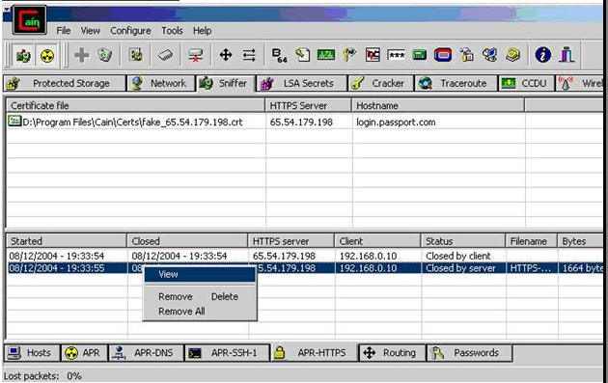

Slide 27
Giới thiệu về Abel
Abel: là phần thứ hai của phần mềm, được thiết kế như một dịch vụ dành cho Windows NT. Tất cả dữ liệu truyền qua đường dẫn này đều được mã hóa bằng thuật toán mã hóa đối xứng RC4 với khóa là “Cain&Abel”

Slide 28
Một số tính năng của Abel

Slide 29
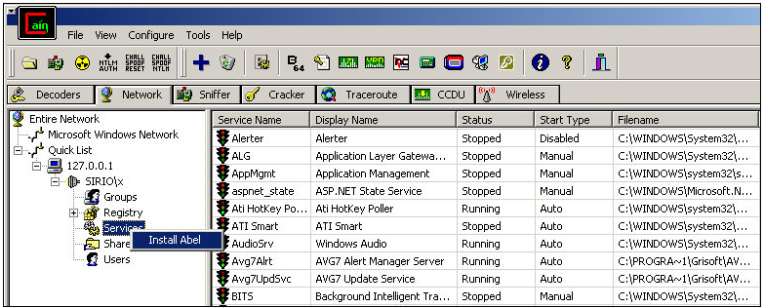
Remote installation

Slide 30
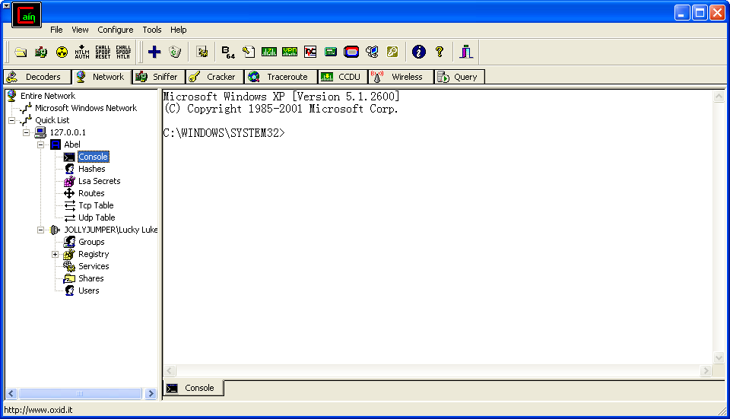
Remote Console

Slide 31
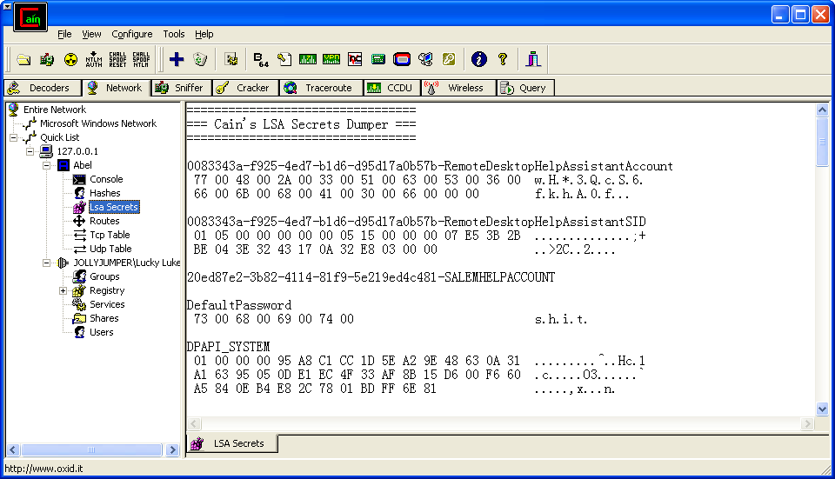
Remote LSA Secrets Dumper

Slide 32
Demo
Nguyên lý hoạt động

Slide 33
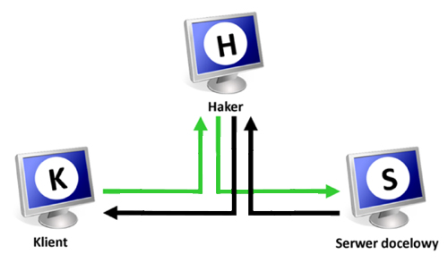
Sniffer với ARP Poisoning

Slide 34
Brute-Force Password Cracker
Brute-Force attack: là phương pháp phá vỡ thuật toán mã hóa bằng cách thử mỗi từ khóa. Tính khả thi phụ thuộc vào độ dài của mật khẩu. Số lượng từ khóa dùng để dò được tính bằng công thức
KS = L^(m) + L^(m+1) + L^(m+2) + ........ + L^(M)
Trong đó:
L = character set length
m = min length of the key
M = max length of the key

Slide 35
Dictionary Attack
Dictionary là phương pháp tấn công dùng những từ khóa có sẵn trong một list cho trước.
Trong từ điển có thể có từ “password “. Kiểu tấn công này tự động dò tìm và phụ thêm các ký tự đảo ví dụ như “drowssap” hoặc tự động thêm các con số ví dụ như password00, password99.. hoặc là tự viết hoa các ký tự ví dụ Password, pAssword ,… , password

Slide 36
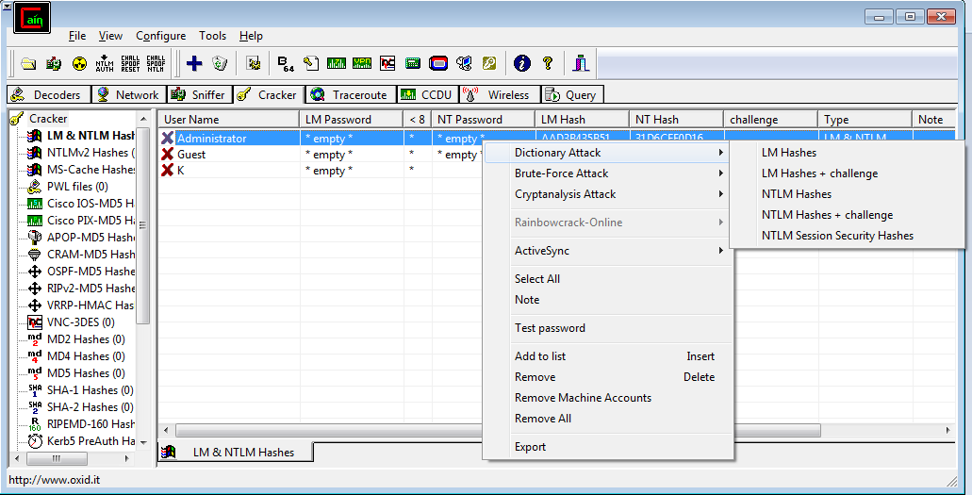
LM và NTLMv2

Slide 37
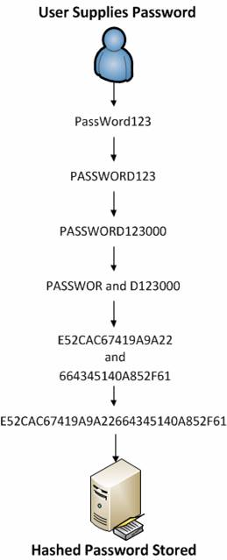
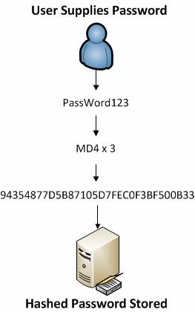
LM Hash
NTLMv2
Notes:
Mật khẩu người dùng được chuyển đổi thành tất cả các ký tự in hoa.
Mật khẩu được bổ sung thêm các ký tự 0 vào cho tới khi có đủ 14 ký tự.
Mật khẩu mới được chia thành hai hash có 7 ký tự.
Các giá trị này được sử dụng để tạo hai khóa mã hóa DES, mỗi nửa đều được thêm vào một bit chẵn lẻ để tạo các khóa 64 bit.
Mỗi khóa DES sẽ được sử dụng để mã hóa một chuỗi ASCII định sẵn (KGS!@#$%), cho kết quả ra trong hai chuỗi văn bản mật 8-byte.
Hai chuỗi văn bản mật 8-byte này sẽ được kết hợp để tạo thành một giá trị 16-byte, giá trị này chính là một hash LM hoàn chỉnh.
-------------------
Nhược điểm đầu tiên cần kể đến là sự mã hóa ở đây dựa vào Data Encyrption Standard (DES)
những năm 70
kích thước key 56-bit
1998 crack trong 23h
MD4 được coi là mạnh hơn đáng kể so với DES vì nó cho phép mật khẩu có chiều dài dài hơn, có sự phân biệt giữa các ký tự in thường và in hoa, không chia mật khẩu thành các phần nhỏ hơn (điều tạo sự dễ dàng trong việc crack).

Slide 38
Cách phòng chống
Sử dụng các giao thức mã hóa chuẩn cho dữ liệu trên đường truyền. :
SSL (Secure Socket Layer).
PGP và S/MIME.
OpenSSH.
VPNs (Virtual Private Networks).
Notes:
Sử dụng các giao thức mã hóa chuẩn cho dữ liệu trên đường truyền. Khi bạn mã hóa dữ liệu, những kẻ tấn công có thể sniffer được dữ liệu của bạn, nhưng chúng lại không thể đọc được nó.
1/ SSL (Secure Socket Layer): Một giao thức mã hóa được phát triển cho hầu hết các Webserver, cũng như các Web Browser thông dụng. SSL được sử dụng để mã hóa những thông tin nhạy cảm để gửi qua đường truyền như: số thẻ tín dụng của khách hàng, các password và thông tin quan trọng.
2/ PGP và S/MIME cũng là 1 giao thức được sử dụng để mã hóa email.
3/ OpenSSH: Khi bạn sử dụng Telnet, FTP… 2 giao thức chuẩn này không cung cấp khả năng mã hóa dữ liệu trên đường truyền. Đặc biệt nguy hiểm là không mã hóa Pasword, chúng chỉ gửi password qua đường truyền dưới dạng Clear Text. Điều gì sẽ xảy ra nếu những dữ liệu nhạy cảm này bị sniffer. OpenSSH là 1 bộ giao thức được ra đời để khắc phục nhược điểm này
4/ VPNs (Virtual Private Networks): sử dụng mạng riêng ảo để mã hóa dữ liệu khi truyền thông tin trên Internet.

Slide 39
Cách phòng chống
Ngăn chặn những kẻ muốn sniffer password:
Sử dụng đồng thời các giao thức, phương pháp để mã hóa password cũng như sử dụng một giải pháp chứng thực an toàn.
SMB/CIFS.
Keberos.
Stanford SRP (Secure Remote Password).
Notes:
Để ngăn chặn những kẻ tấn công muốn sniffer password của bạn thì sử dụng các giao thức, phương pháp để mã hóa password cũng như sử dụng một giải pháp chứng thực an toàn (authentication).
SMB/CIFS: Trong môi trường window/ SAMBA bạn cần kích hoạt tính năng LANmanager Authencation.
Keberos: Một giải pháp chứng thức dữ liệu an toàn được sử dụng trên Unix cũng như Windows.
Stanford SRP (Secure Remote Password): Khắc phục được nhược điểm không mã hóa password khi truyền thông của 2 giao thức FTP và Telnet trên Unix.

Slide 40
Cách phòng chống
Ngăn chặn hành động sniffer trên những thiết bị phần cứng :
Thay thế Hub của bạn bằng những switch
Sử dụng các công cụ IDS (Intrusion Detecte Service)
Notes:
Việc thay thế Hub của bạn bằng những switch, nó có thể cung cấp một sự phòng chống hiệu quả hơn. Switch sẽ tạo ra một “Broadcast Domain” nó có tác dụng gửi đến những kẻ tấn công những gói ARP không hợp lệ (Spoof ARP Packet).
Ngoài ra, Để phòng chống lại các cuộc tấn công dạng này, bạn chỉ cần sử dụng các công cụ IDS (Intrusion Detecte Service)
Các IDS như BlackICE IDS, Snort sẽ tự động phát hiện và cảnh báo về các cuộc tấn công dạng này

Slide 41
Cách phòng chống
Cách phát hiện được sniffer trên hệ thống mạng của mình:
Cách thức chủ yếu là dùng các phần mềm phát hiện sự hoạt động của các chương trình nghe lén trên mạng như AntiSniff, PromiScan, Promqry and PromqryUI, ARPwatch, Ettercap, v.v…
Notes:
Phát hiện và phòng chống Sniffing rất khó khăn
Bởi chúng chỉ cố gắng bắt và đọc các gói tin, chúng không gây ra sự xáo trộn hay mất mát Packet nghiêm trọng nào trên đường truyền cả. Tuy nhiên thực tế lại có nhiều cách để phát hiện ra sự hiện diện của các sniffer.
Cơ chế để phát hiện chủ yếu dựa vào kiểm tra xem có máy tính nào trong hệ thống đang hoạt động ở chế độ promicous mode và kiểm tra sự thay đổi địa chỉ MAC của thiết bị trong hệ thống (ví dụ router).
Cách thức chủ yếu là dùng các phần mềm phát hiện sự hoạt động của các chương trình nghe lén trên mạng như AntiSniff, PromiScan, Promqry and PromqryUI, ARPwatch, Ettercap, v.v…
Riêng với Ettercap (ettercap), chương trình này vừa dùng để nghe trộm, nhưng cũng vừa có khả năng phát hiện nghe trộm nhờ được hỗ trợ các plugin như arp_cop (phát hiện trạng thái ARP posioning);find_ettercap (phát hiện các trình ettercap khác đang chạy);scan_poisoner (phát hiện máy đang thực hiện posioning);

Slide 42

Thank you that’s it for now for demo

